Slide 1
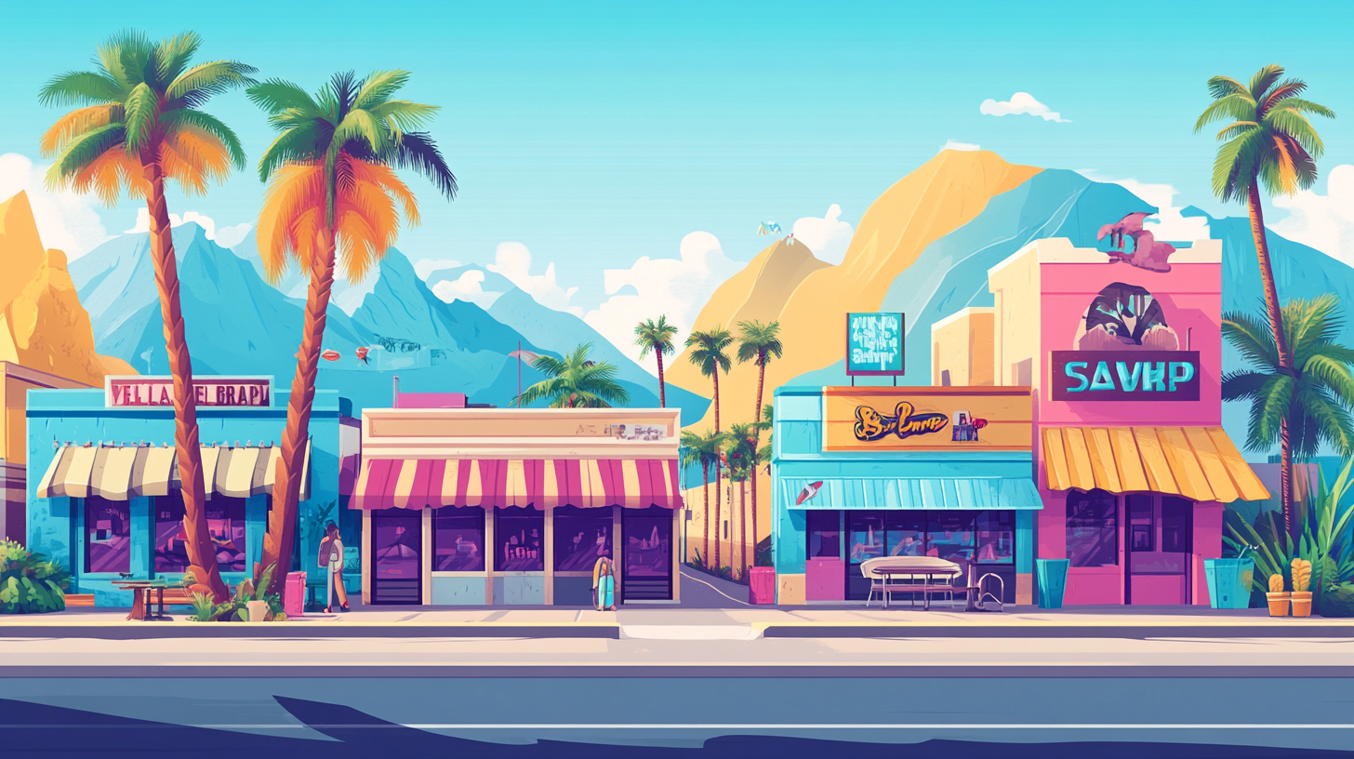










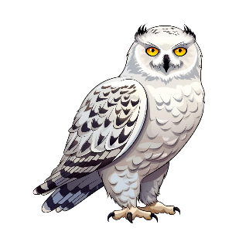
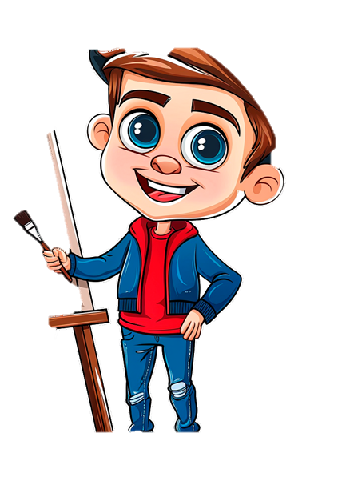
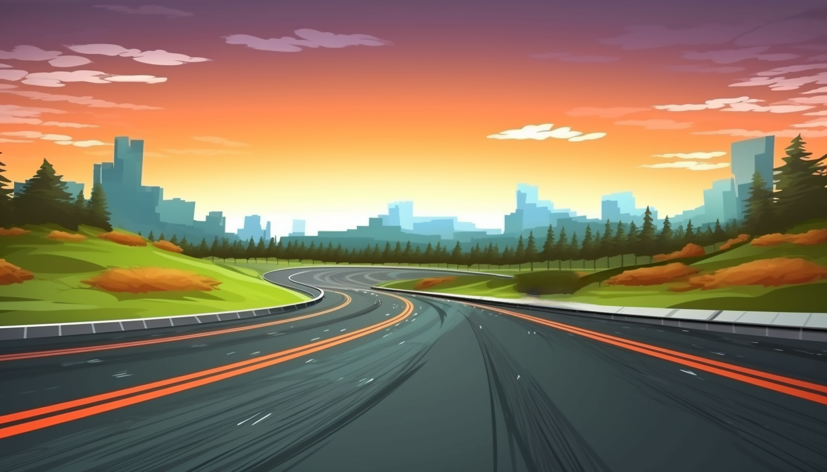
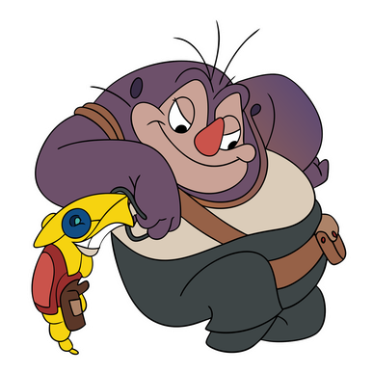







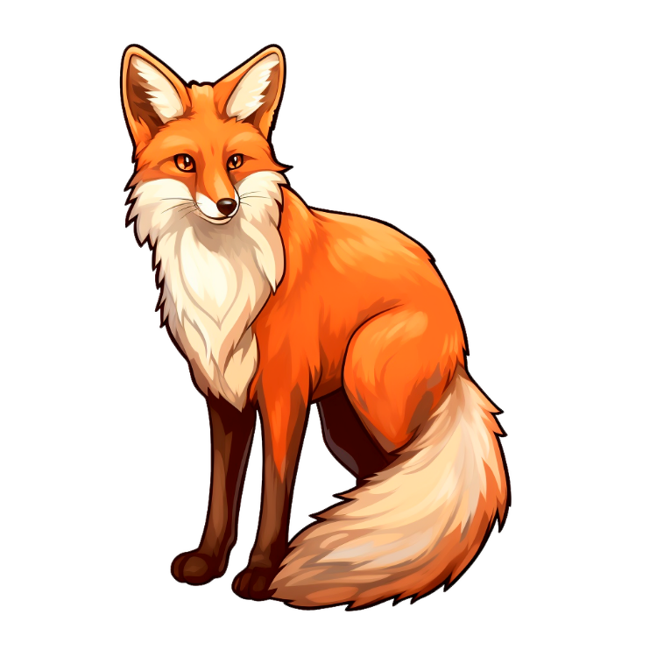

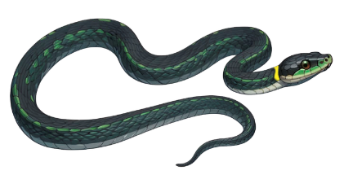
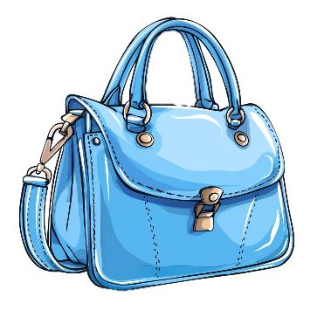

В лесу встречаются лисы, зайцы, совы и змеи
Оксана несёт синюю сумку под зелёным зонтом
Зоя собирает пазлы, а Захар рисует замок
Автобус едет на зелёный цвет светофора
Музыкант спел песню о закате
На столе стоит ваза и глобус

